Slide 1
EDUCACIÓN BÁSICA REGULAR

Slide 2
Agenda
ASPECTOS NORMATIVOS
FACTORES PARA EL ÉXITO
LA CÉDULA CENSAL
SECCIONES RELEVANTES
SECCIÓN DOCENTES
SECCIÓN DOCENTES - CASOS PRÁCTICOS
SECCIÓN DOCENTES - EJERCICIOS PROPUESTO
EJERCICIOS PROPUESTOS Y LLENADO EN EL FORMATO CENSAL

Slide 3
Aspectos Normativos

Slide 4
Resolución viceministerial N° 273-2020-minedu DEL 17 DE DIC. DEL 2020
2
Documento normativo
“ORIENTACIONES PARA EL DESARROLLO DEL AÑO ESCOLAR 2021 EN INSTITUCIONES EDUCATIVAS Y PROGRAMAS EDUCATIVOS DE LA EDUCACIÓN BÁSICA”
En el numeral :
6. Responsabilidades.
6.1. Las II.EE. tienen la responsabilidad de asegurar el acceso y continuidad de estudios de todas y todos los estudiantes.
6.1.1. Del directivo de la IE o responsable del programa educativo
t) Remitir o brindar oportunamente y de manera responsable, la información relacionada con el CENSO EDUCATIVO y otras herramientas de gestión (como validaciones) que sean solicitadas por el Minedu.

Slide 5
Factores para el éxito

Slide 6
Factores para el éxito
ÉXITO
Elaborar cronograma de capacitación a Directores de IE / Profesores(as) coordinadores(as).
Preparar documentos con el cronograma de la actividad censal y distribuir a los Directores de la IE.
Organizar plan de monitoreo a las IE omisas.
Propaganda radial y/o televisada, brindando entrevistas.
Informar y concientizar sobre la actividad censal por redes sociales, grupos de whatsapp, propaganda en la página web institucional.
COBERTURA
Se debe censar a todos los Servicios Educativos de su jurisdicción, tanto públicas como privadas de todos los Servicios/Niveles Educativos
Tiempo de registro del dato y la difusión de la información. Esta debe ser en el plazo establecido por la Unidad de Estadística.
OPORTUNIDAD
CALIDAD
Los datos deben ser obtenidos de los documentos fuente, debe de reflejar la realidad que se pretende cuantificar.
Capacitar a los Directores(as) / Profesores(as) Coordinadores(as) en los talleres de capacitación.
Incidir en la consistencia de las cédulas físicas y DATOS SENSIBLES.

Slide 7
La cédula censal

Slide 8
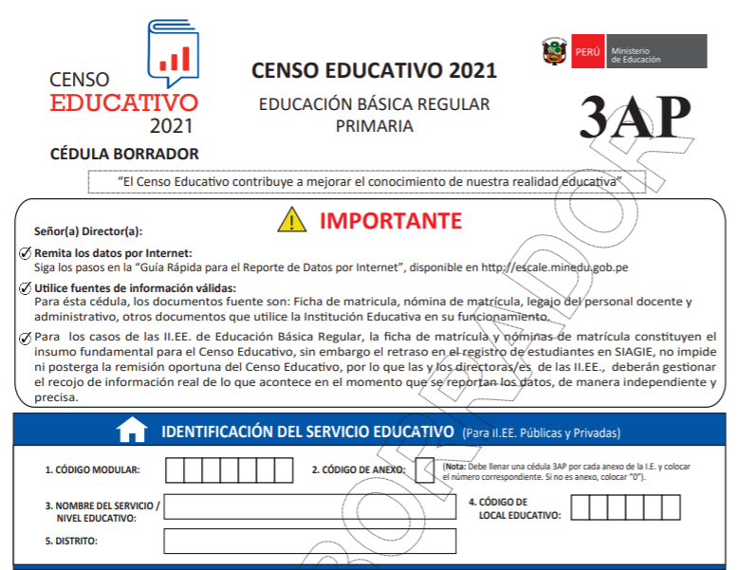
Se podrá descargar en versión PDF la 1ra semana de mayo.
La versión digital
en formato Excel
la última semana
de mayo.
Plazo de reporte
de información
Junio.

Slide 9
Secciones relevantes

Slide 10
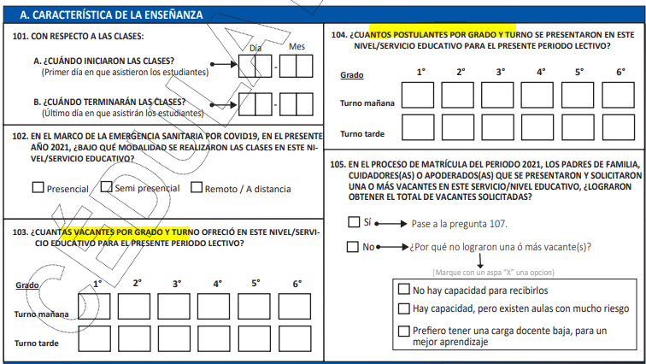
Pregunta 103. ¿Cuantas vacantes ofreció la IE por grado y turno?
Pregunta 104. ¿Cuántos postulantes se presentaron a la IE por grado y turno?
2
Dependiendo de la información registrada podremos saber si se cubrieron todas las vacantes,
Si hubo déficit de vacantes

Slide 11
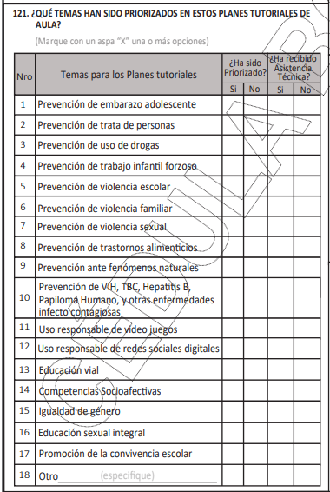
2
Temas que han sido priorizados en los planes tutoriales de aula.
El director deberá de declarar cuales de los temas para los planes tutoriales de aula han sido priorizados.
Y si han sido priorizados cuales han recibido asistencia técnica.

Slide 12
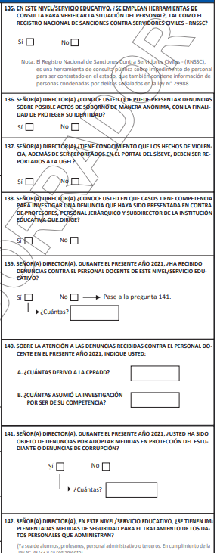
2
El Registro Nacional de Sanciones Contra Servidores Civiles - (RNSSC), es una herramienta de consulta pública sobre impedimento de personal para ser contratado en el estado, que también contiene información de personas condenadas por delitos señalados en la ley N° 29988.
Ley 29988, establece medidas extraordinarias para el personal docente y administrativo de instituciones educativas públicas y privadas, implicado en delitos de terrorismo, apología del terrorismo, delitos de violación de la libertad sexual y delitos de tráfico ilícito de drogas.

Slide 13
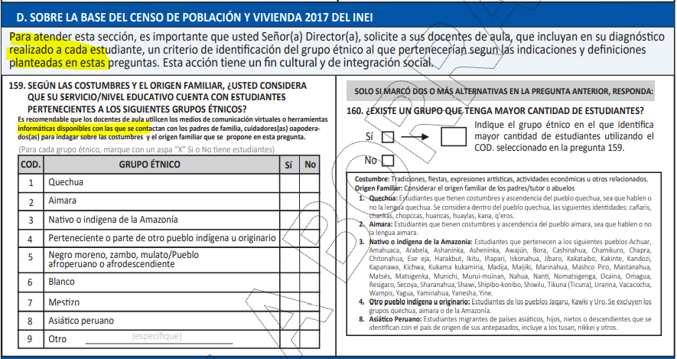
Según costumbres y el origen familiar, a que grupos étnicos pertenecen los estudiantes.
2
Para atender esta sección, es importante que usted Señor(a) Director(a), solicite a sus docentes de aula, que incluyan en su diagnóstico realizado a cada estudiante, un criterio de identificación del grupo étnico al que pertenecerían según las indicaciones y definiciones planteadas en estas preguntas. Esta acción tiene un fin cultural y de integración social.
Es recomendable que los docentes de aula utilicen los medios de comunicación virtuales o herramientas informáticas disponibles con las que se contactan con los padres de familia, cuidadores(as) o apoderados(as) para indagar sobre las costumbres y el origen familiar que se propone en esta pregunta.

Slide 14
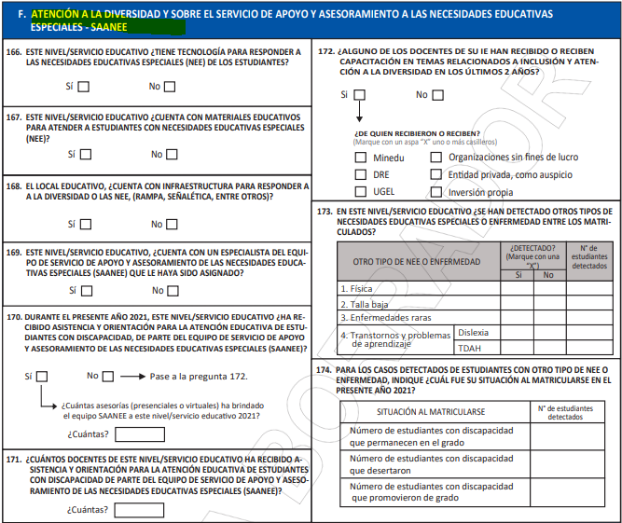
Sobre la diversidad y sobre el servicio de apoyo y asesoramiento a las necesidades educativas especiales SAANEE.
2
Para mejorar la educación de los alumnos que tienen alguna discapacidad y promover una educación inclusiva, el Ministerio de Educación tiene el Servicio de Apoyo y Asesoramiento para la Atención a las Necesidades Educativas Especiales (SAANEE), que se encarga de capacitar a los maestros de todos los colegios que trabajan con niños con discapacidad. Cada SAANEE está formado por terapistas de lenguaje, terapistas físicas, terapistas ocupacionales y profesores de lenguaje especializados en discapacidad intelectual, visual y auditiva, quienes se encargan de orientar y asesorar de manera itinerante al personal directivo y docente de las instituciones educativas inclusivas.

Slide 15
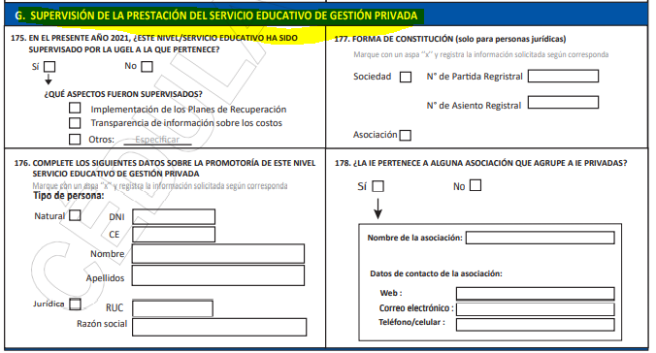
Supervisión de la prestación del Servicio Educativo de gestión privada
2
Este cuadro es sólo para las IE de la gestión privada, donde declarará información de supervisión de la UGEL, sobre la promotoría, forma de constitución, etc.

Slide 16
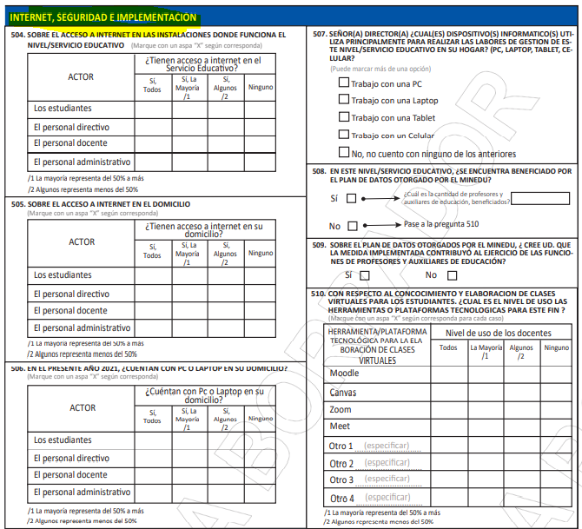
Internet, seguridad e implementación.
2
Estas preguntas están relacionadas en el contexto de estado de emergencia, equipos informáticos y acceso a internet en la IE y en el domicilio.

Slide 17
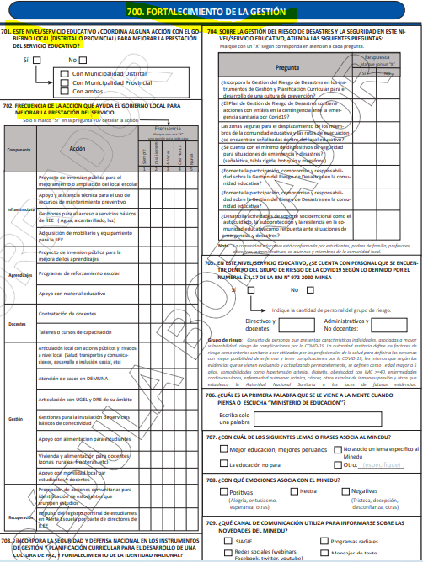
Fortalecimiento de la gestión de la IE
2
Direccionado a los componentes:
Infraestructura
Aprendizajes
Docentes
Gestión, etc.
Sobre la gestión del riesgo de desastres y la seguridad.
Personal docente ó administrativo que se encuentra en el grupo de riesgo de la COVID 19

Slide 18
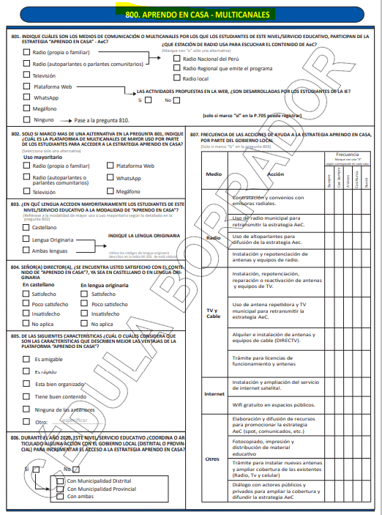
Aprendo en casa - Multicanales
2
Servicio multicanal de educación a distancia por televisión, radio e Internet. El objetivo a corto plazo es que los estudiantes de educación básica (inicial, primaria y secundaria), educación básica especial (Prite y Cebe) y educación básica alternativa avancen en el desarrollo de sus clases desde el 6 de abril de 2020, durante el Estado de Emergencia, como dicta la Resolución Ministerial N° 160-2020-MINEDU.
El objetivo a mediano y largo plazo es complementar las lecciones que dan los docentes en el aula, enfocándose especialmente en los estudiantes de zonas rurales y alejadas para reducir las desigualdades en el aprendizaje.

Slide 19
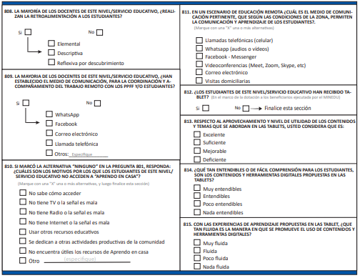
Aprendo en casa - Multicanales
2
Preguntas de medios de comunicación pertinente, en un escenario de educación remota.
Nivel de satisfacción de contenidos y temas en los tablets, contenidos de herramientas digitales, etc.

Slide 20
SECCIÓN DOCENTES

Slide 21
Personal docente, auxiliares de educación y personal administrativo por función que desempeña
¿A quien registramos?
REGISTRE AL PERSONAL
REGISTRE a todo el personal docente, auxiliares de educación y personal administrativo que se encuentre laborando en el servicio/nivel educativo durante el periodo de reporte del censo educativo.
EXCLUYA AL PERSONAL
NO REGISTRE al personal que se encuentre haciendo uso de licencia y a los que han sido destacados a otra IE/DRE/UGEL

Slide 22
REGISTRE AL PERSONAL
Personal que se encuentra cubriendo una plaza por licencia.
Personal que viene destacado desde Otra IE/DRE/UGEL.
Personal que se encuentras laborando en la IE (Nombrados contratados)
EXCLUYA AL PERSONAL
Personal que se encuentra en uso de licencia.
Personal destacado a otra IE/DRE/UGEL.

Slide 23
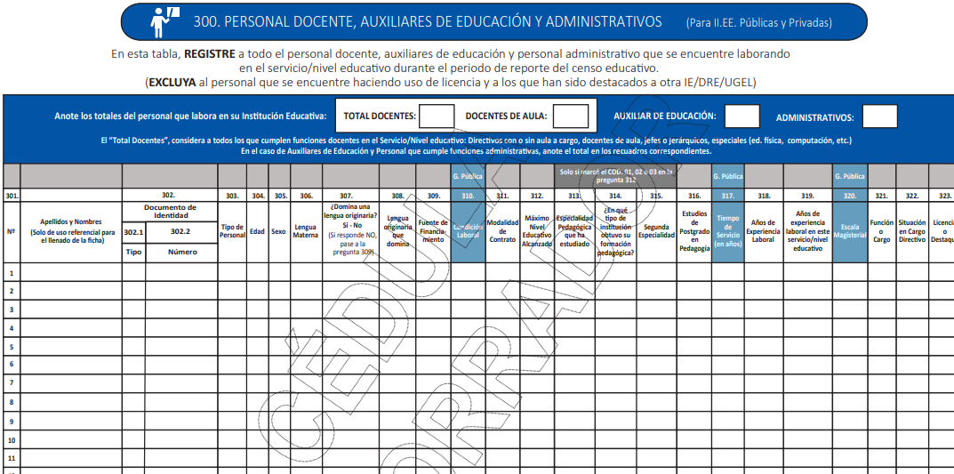
Personal destacado
I.E. ORIGEN
I.E. DESTINO
NO SE REGISTRA
SI SE REGISTRA
Condición del personal:
PERSONAL DESTACADO A OTRA IE
Condición del personal
PERSONAL DESTACADO DE OTRA IE

Slide 24
Personal en uso de licencia y cubriendo una licencia
Condición del personal:
CUBRIENDO UNA LICENCIA
I.E.
SI SE REGISTRA
Condición del personal:
HACIENDO USO DE LICENCIA
POR MATERNIDAD
NO SE REGISTRA

Slide 25
Personal en condición de no aplica
Condición del personal: NO APLICA
Todo el personal que esta laborando en la IE de forma regular, nombrados, contratados, etc.
I.E.
SI SE REGISTRA

Slide 26
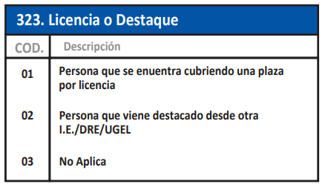
Personal docente, auxiliares de educación y personal administrativo por función que desempeña
¿A quien registramos?
REGISTRE AL PERSONAL
Personal que se encuentra cubriendo una plaza por licencia.
Personal que viene destacado desde Otra IE/DRE/UGEL.
Personal que se encuentra laborando en la IE (Nombrados contratados).
EXCLUYA AL PERSONAL
Personal que se encuentra en uso de licencia.
Personal destacado a otra IE/DRE/UGEL.

Slide 27
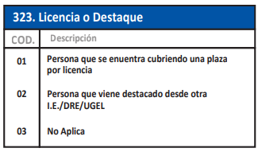
Personal a registrar en el formato físico
PERSONAL CUBRIENDO UNA
PLAZA POR LICENCIA
Personal que cubre un puesto/plaza de otro personal que se encuentra haciendo uso de licencia.
PERSONA QUE VIENE
DESTACADO DESDE OTRA
I.E./DRE/UGEL
NO APLICA
Personal que se encuentra laborando en la IE que esta informando la cédula censal.
Personal que viene de otra I.E./DRE/UGEL a la I.E. declarante.
Es el desplazamiento temporal y excepcional de un docente nombrado a una plaza vacante presupuestada de la misma u otra DRE/UGEL para que desempeñe el mismo cargo, especialidad, modalidad, nivel y forma educativa en la que se encuentra nombrado.

Slide 28
Personal docente, auxiliares de educación y personal administrativo por función que desempeña
Tipos de personal por función
AUXILIAR DE EDUCACIÓN
Apoya al docente en sus actividades formativas y disciplinarias, y el trabajo con la comunidad. Participa en la formación integral de estudiantes.
TOTAL DOCENTES
Personal que desempeña función docente en el Servicio/Nivel Educativo. Incluir a los directivos y jerárquicos.
DOCENTES DE AULA
Considerar a todos los docentes que están involucrados en el proceso de enseñanza aprendizaje.
PERSONAL ADMINISTRATIVO
Cumple con la función administrativa de soporte a las Instituciones educativas.

Slide 29
Personal docente, auxiliares de educación y personal administrativo por función que desempeña
Consistencias
No debe ser cero (0).
Valor mínimo uno (1).
Valor máximo, depende del nivel.
Puede ser cero (0).
Total Docentes No puede ser menor Docentes de aula.
En la Gestión Pública Administrativos No puede ser igual o mayor a Total Docentes.
En la Gestión Pública Auxiliares de Educación No puede ser igual o mayor a Total Docentes.

Slide 30
CASOS PRÁCTICOS DE LLENADO

Slide 31
Personal docente, auxiliares de educación y personal administrativo por función que desempeña
Ejemplos prácticos de consistencias
1.
1 0 0 0
¿Presenta inconsistencia?
SI PRESENTA INCONSISTENCIAS.
Docentes de aula no tiene que ser cero.

Slide 32
Personal docente, auxiliares de educación y personal administrativo por función que desempeña
Ejemplos prácticos de consistencias
2.
2 2 0 0
¿Presenta inconsistencia?
NO PRESENTA INCONSISTENCIAS.
Cumple con las consistencias especificadas.

Slide 33
Personal docente, auxiliares de educación y personal administrativo por función que desempeña
Ejemplos prácticos de consistencias
3.
3 4 0 0
¿Presenta inconsistencia?
SI PRESENTA INCONSISTENCIAS.
Docentes de aula no puede ser mayor al total de docentes.

Slide 34
Personal docente, auxiliares de educación y personal administrativo por función que desempeña
Ejemplos prácticos de consistencias
4.
6 6 1 2
¿Presenta inconsistencia?
NO PRESENTA INCONSISTENCIAS.
Cumple con las consistencias especificadas.

Slide 35
Personal docente, auxiliares de educación y personal administrativo por función que desempeña
Ejemplos prácticos de consistencias
5.
4 3 5 0
¿Presenta inconsistencia?
SI PRESENTA INCONSISTENCIAS.
Auxiliares de educación no puede ser mayor al total de docentes.

Slide 36
EJERCICIOS PROPUESTOS Y LLENADO AL FORMATO CENSAL

Slide 37
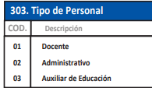
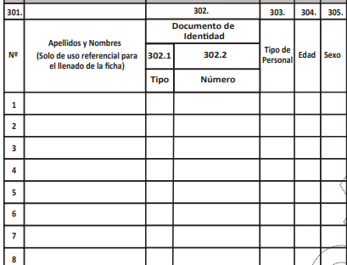
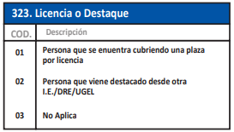
Personal docente, auxiliares de educación y personal administrativo por función que desempeña
Llenado en el formato censal
=
TOTAL REGISTROS
A B C
+
AUXILIARES DE EDUCACIÓN
(B)
+
ADMINISTRATIVOS
(C)
TOTAL REGISTROS
(D)
=
TOTAL DOCENTES
(A)
(D)
TOTAL
REGISTROS
Seleccione el tipo de personal: Docente, Auxiliar de educación y Administrativo
Seleccione la situación actual del personal.
Nota:
EN EL TOTAL REGISTROS NO SE
INCLUYE DOCENTES DE AULA.
Se ingresará nominalmente la cantidad del personal que está en la IE.
TOTAL DOCENTES (A) + AUXILIARES DE EDUCACIÓN (B) + ADMINISTRATIVOS (C).

Slide 38
Personal docente, auxiliares de educación y personal administrativo por función que desempeña – Ejercicios Propuestos
1
En una IE inicial, se tiene:
-1 docente que ejerce función de director, con horas de clase.
? ? ? ?
SOLUCIÓN:
-1 docente que ejerce función de director, con horas de clase.
1 1 0 0
A B C
¿Cuánto personal deberá registrar en el formato físico?:
1 = 1 + 0 + 0
“1” registros en el formato censal
A B C

Slide 39
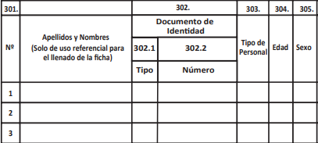
Personal docente, auxiliares de educación y personal administrativo por función que desempeña – Ejercicios Propuestos
1
En una IE inicial, se tiene:
□ 1 docente que ejerce función de director, con horas de clase.
1 1 0 0
A
B
C
¿Cuántos registros
se generan?
D = A + B + C
Docente 1 1 99999999 01 32 … 03
1 = 1 + 0 + 0

Slide 40
Personal docente, auxiliares de educación y personal administrativo por función que desempeña – Ejercicios Propuestos
En una IE Primaria se tiene:
- 1 docente que ejerce sólo función de director.
- 4 docentes con horas de clase.
- 1 docente destacado a otra IE.
2
? ? ? ?
SOLUCIÓN:
- 1 docente que ejerce sólo función de director.
- 4 docentes con horas de clase.
- 1 docente destacado a otra IE.
5 4 0 0
A B C
¿Cuánto personal deberá registrar en el formato físico?:
5 = 5 + 0 + 0
“5” registros en el formato censal
A B C

Slide 41
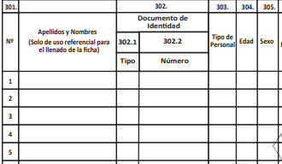
Personal docente, auxiliares de educación y personal administrativo Ejercicios Propuestos – Como se registra
En una IE Primaria se tiene:
□ 1 docente que ejerce sólo función de director.
□ 4 docentes con horas de clase.
□ 1 docente destacado a otra IE.
2
5 4 0 0
A
B
C
¿Cuántos registros
se generan?
D = A + B + C
Docente 1 1 99999999 01 32 … 03
Docente 2 1 99999999 01 44 … 03
Docente 3 1 99999999 01 28 … 03
5 = 5 + 0 + 0
Docente 4 1 99999999 01 40 … 03
Docente 5 1 99999999 01 26 … 03

Slide 42
Personal docente, auxiliares de educación y personal administrativo por función que desempeña – Ejercicios Propuestos
3
En una IE secundaria pública se tiene:
- 5 docentes con horas de clase.
- 1 docente destacado de otra IE con horas de clase.
- 1 auxiliar de educación.
- 1 personal administrativo.
? ? ? ?
SOLUCIÓN:
- 5 docentes con horas de clase.
- 1 docente destacado de otra IE con horas de clase.
- 1 auxiliar de educación.
- 1 personal administrativo.
6 6 1 1
A B C
¿Cuánto personal deberá registrar en el formato físico?:
8 = 6 + 1 + 1
“8” registros en el formato censal
A B C

Slide 43
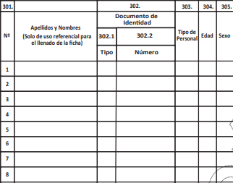
Personal docente, auxiliares de educación y personal administrativo Ejercicios Propuestos – Como se registra
3
En una IE secundaria pública se tiene:
□ 5 docentes con horas de clase.
□ 1 docente destacado de otra IE con horas de clase.
□ 1 auxiliar de educación.
□ 1 personal administrativo.
6 6 1 1
A
B
C
¿Cuántos registros se generan?
D = A + B + C
8 = 6 + 1 + 1
Docente 1 1 99999999 01 32 … 03
Docente 2 1 99999999 01 42 … 03
Docente 3 1 99999999 01 28 … 03
Docente 4 1 99999999 01 31 … 03
Docente 5 1 99999999 01 28 … 03
Docente 6 1 99999999 01 45 … 02
Administrativo 1 1 99999999 02 52 … 03
Auxiliar 1 1 99999999 03 28 … 03

Slide 44
Personal docente, auxiliares de educación y personal administrativo por función que desempeña – Ejercicios Propuestos
En una IE se tiene:
- 1 director sin horas de clase.
- 1 coordinador con horas de clase.
- 6 docentes de aula.
- 1 docente en uso de licencia.
- 1 docente cubriendo esta licencia con horas de clase.
- 1 persona que ejerce funciones administrativas.
4
? ? ? ?
SOLUCIÓN:
- 1 director sin horas de clase.
- 1 coordinador con horas de clase.
- 6 docentes de aula.
- 1 docente en uso de licencia.
- 1 docente cubriendo esta licencia con horas de clase.
- 1 persona que ejerce funciones administrativas.
9 8
0 1
A B C
¿Cuánto personal deberá registrar en el formato físico?:
10 = 9 + 0 + 1
“10” registros en el formato censal
A B C

Slide 45
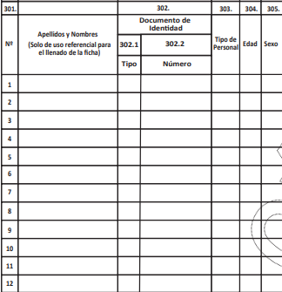
Personal docente, auxiliares de educación y personal administrativo Ejercicios Propuestos – Como se registra
En una IE se tiene:
- 1 director sin horas de clase.
- 1 coordinador con horas de clase.
- 6 docentes de aula.
- 1 docente en uso de licencia.
- 1 docente cubriendo esta licencia con horas de clase.
- 1 persona que ejerce funciones administrativas.
4
9 8 0 1
A
B
C
¿Cuántos registros se generan?
Docente 1 1 99999999 01 32 … 03
D = A + B + C
Docente 2 1 99999999 01 44 ... 03
Docente 3 1 99999999 01 28 … 03
10 = 9 + 0 + 1
Docente 4 1 99999999 01 40 … 03
Docente 5 1 99999999 01 27 … 03
Docente 6 1 99999999 01 35 … 03
Docente 7 1 99999999 01 42 … 03
Docente 8 1 99999999 01 48 … 03
Docente 9 1 99999999 01 29 … 01
Administrativo 1 1 99999999 02 36 … 03

Slide 46
GRACIAS

